Slide 2
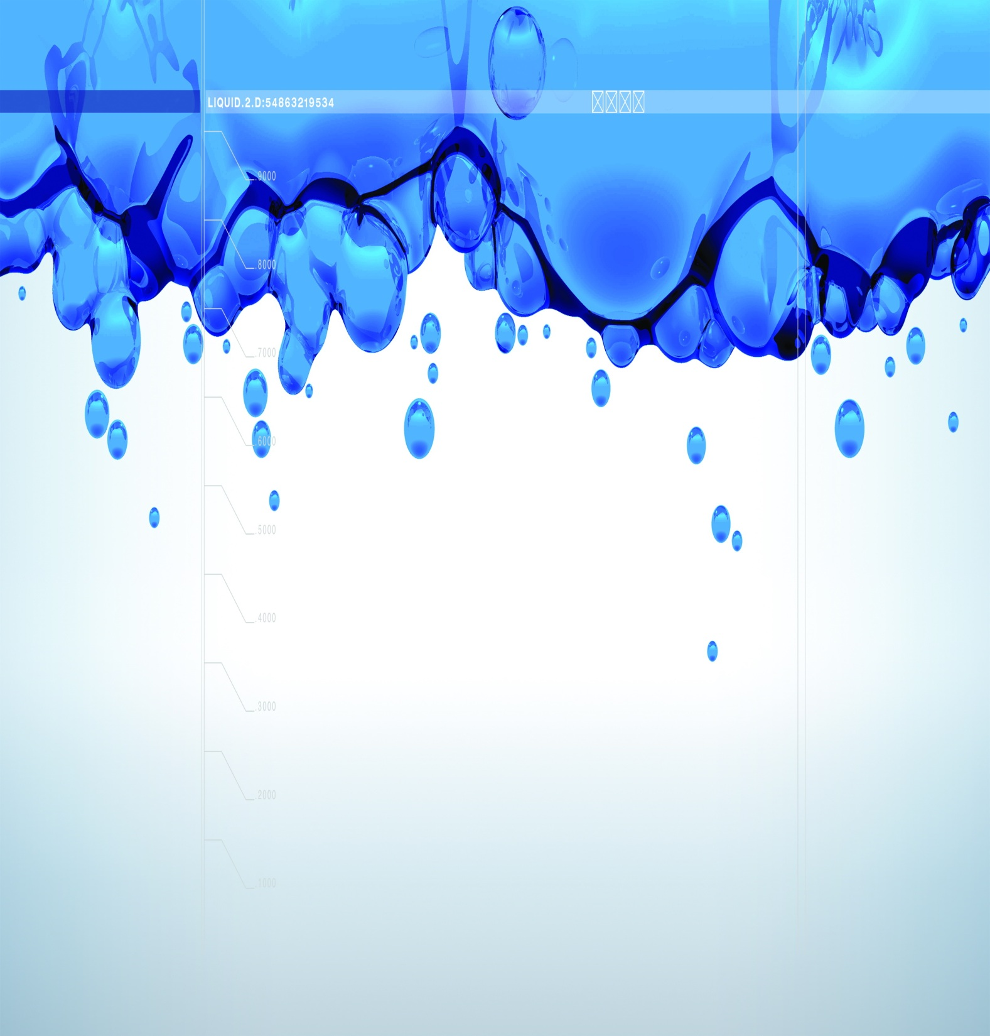
تنظیم شرایط محیطی (2)
عنوان پروژه :
شیشه پنجره

Slide 3
مقدمه پنجره ها روشنايي، گرما، هواي تازه و زيبايي ها را به خانه آورده و ارتباطي با محيط خار ج برقرار مي كنند. علي رغم اين محاسن پنجره ها يكي از عوامل مهم در اتلافات حرارتي ساختمانها است. بطوري كه حدود يك چهارم حرارت خارج شده ساختمانها در زمستان و يا حرارت وارد شده به آنها در تابستان از طريق پنجره ها صورت مي گيرد. به همين دليل از دير باز كاهش اين تلفات مد نظر طراحان ساختمانها بوده است. در گذشته نه چندان دور براي كاهش اتلافات حرارتي ساختمانها به جاي استفاده از پنجره هاي با يك لايه شيشه از پنجره هاي با دو يا چند لايه شيشه كمك گرفته مي شد. حتي در پاره اي از موارد، لايه هاي پلاستيكي در بين شيشه ها نيز به كار مي رفت. ولي در دو دهه اخير ، تكنولوژي ساخت پنجره ها و شیشه هایی با خاصیت کنترل تبادل حرارتی روز به روز پيشرفت كرده است.

Slide 4
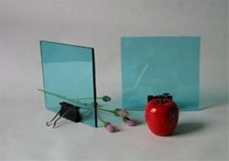
شناخت انواع شیشه
دسته‌بندی شیشه‌ها بر اساس کاربرد:
الف- شیشه‌های ساختمانی
ب‌- شیشه‌های غیرساختمانی

Slide 5
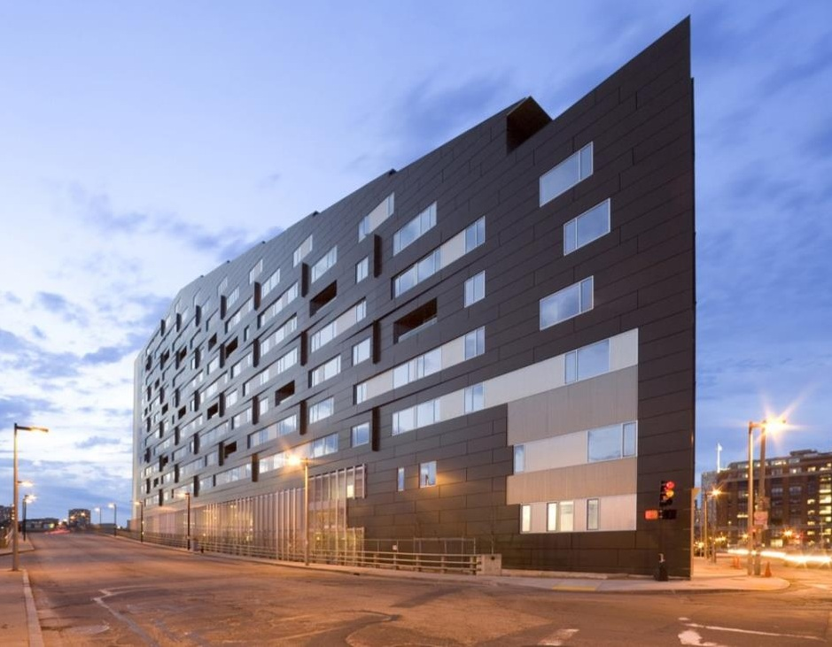
شیشه‌ی پنجره (جام) و شیشه تخت: شیشه پنجره، شیشه صیقل نخورده ای است که بیشترین استفاده را در ساختمان دارد و به شیشه جام معروف است زیرا از قدیم این شیشه‌ها را به شکل جام و کمی گود می‌ساختند و بطور وارونه در محل خود قرار می‌دادند. شیشه جام باید کاملا صاف، شفاف و عاری از موج و حباب های هوا و با هرنوع عیب دیگر بوده و ضخامت آن در تمام سطح یکنواخت باشد. صافی و یکنواختی شیشه باید طوری باشد که اگر با زاویه45 درجه از پشت شیشه به شیئی که در فاصله یک متری آن قرار دارد نگاه کنیم، آن شی کج و معوج به نظر نرسد.

Slide 6
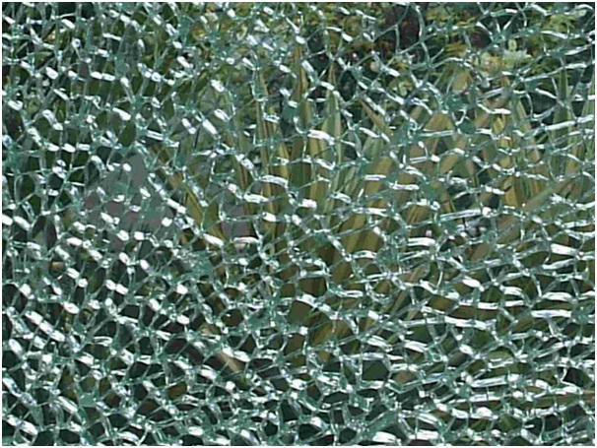
شیشه‌های ویژه: این شیشه‌ها را برای کاربردهای ویژه با طرح‌ها و عملیات حرارتی خاص تولید و عرضه می‌کنند که به شرح زیر میباشند : 4-1- شیشه ایمنی(سکوریت) 4-2- شیشه آبدیده 4-3- شیشه‌ی توری‌دار 4-4- شیشه‌های پرسی 4-5- شیشه مشجر 4-6- شیشه جاذب گرما 4-7- شیشه انعکاسی 4-8- شیشه با پوشش سرامیک 4-9- شیشه رنگی 4-10- سیستم شیشه دو جداره

Slide 7
خصوصیات مختلف شیشه ها
خواص نوری:
از مهم‌ترین خواص شیشه خواص نوری آن است، که آن را برای مقاصد مختلف از جمله ساختمان، معماری، حمل و نقل و ارتباطات، تجهیزات علمی و تجهیزات پزشکی جالب توجه ساخته است. مهم‌ترین خواص نوری شیشه انعکاس، شکست، پراکندگی و عبور است. هر چند شیشه‌ها در برابر نور ماورای بنفش مانند برابر عبور یا جذب محدوده خاصی از طول موج نور از فیلترهای ویژه گرما استفاده می‌شود. برای تغییر در قدرت انعکاس نور گاهی سطح شیشه را طرحدار یا مشجر می‌کنند.

Slide 8
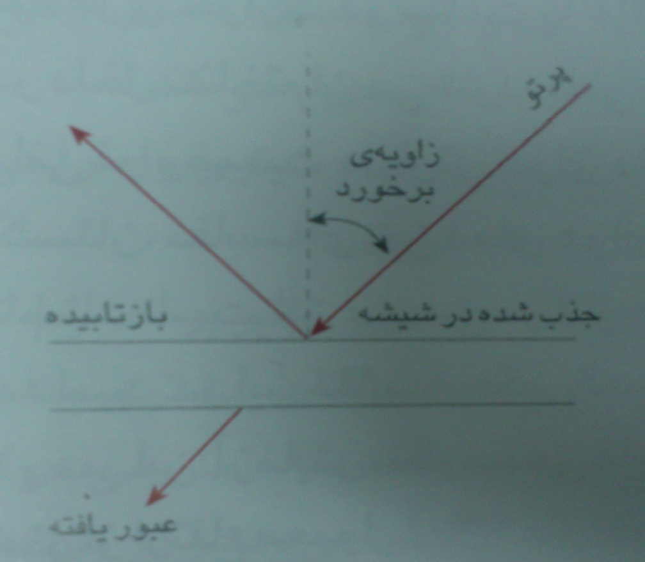
مشخصات اکسپکتروفتومتری (انعکاس، جذب ، عبور) انعکاس: هنگامی که نور به سطح شیشه می‌تابد قسمتی از آن منعکس می‌شود. عبور: نوری که بر شیشه می تابد مقداری از ان منعکس می شود و مقداری از آن عبور می‌کند.

Slide 9
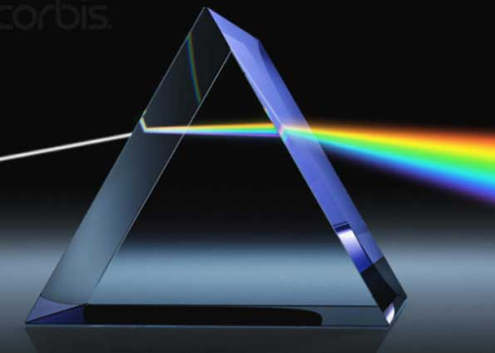
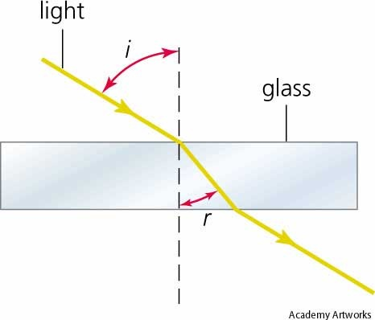
پراکندگی: پراکندگی معیاری است از تغییر ضریب شکست نسبت به طول موج. این تغییر باعث تفکیک اجزای نور در منشور می گردد. تشکیل رنگین کمان نیز بدلیل پراکندگی نور در داخل قطره و ذرات آن است. شکست: اگر نور از یک محیط به محیط دیگر وارد شود مسیر آن تغییر می‌کند، مقدار تغییر مسیر بیانگر ضریب شکست است .

Slide 10
مشخصات انرژی الف- انرژی تشعشعی طبیعی مقدار انرژی که یک تشعشع آنرا حمل می کند تابعی از طول موج است و توزیع انرژی تشعشع خورشیدی در هوای صاف (برای سطحی عمود بر تشعشع ) بصورت زیر می باشد : - برای ماورای بنفش1 % - برای نور مرئی 53 % - برای مادون قرمز 46 %

Slide 11
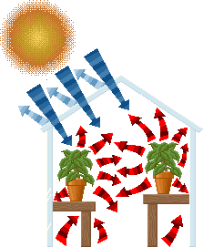
ب - پدیده گلخانه ای تشعشع خورشید با طول موج کوتاه و انرژی زیاد پس از برخورد به شیشه از آن عبور میکند و پس از تابش بر سطح داخل انرژی خود را از دست میدهد و تبدیل به تشعشع با طول موج بلند میشود که توان عبور از شیشه (خروج از فضای داخلی ) را ندارد ، این پدیده باعث افزایش دمای فضای داخل میگردد که به آن پدیده گلخانه ای میگوییم .

Slide 12
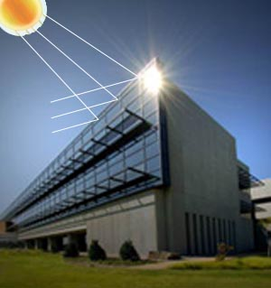
رفتار حرارتی
Notes:
رفتار حرارتی

Slide 13
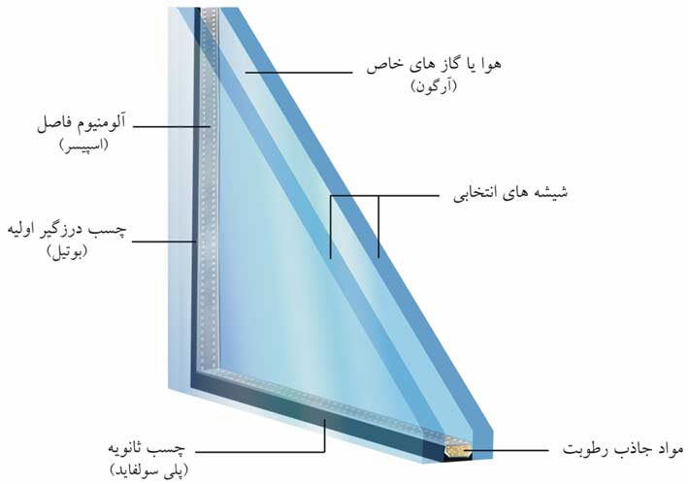
شیشه های دو جداره سیستم شیشه دو یا چند جداره قطعه‌ای است شامل دو یا چند لایه شیشه که به طور موازی در فواصل مساوی از یکدیگر قرار گرفته‌اند و توسط فاصل(اسپیسر) در دور تادور آن، از هم جدا شده‌اند. در فضای بین شیشه‌ها هوا یا گازهای خاص بدون رطوبت با فشاری تقریبا مساوی فشار هوای بیرون وجود دارد. در شیشه‌های دوجداره غالبا از اسپیسرهای آلومینیومی استفاده می‌شود که درون اسپیسر را با ماده رطوبت‌گیر پر می‌کنند که این ماده سبب جذب رطوبت هوای مابین دو شیشه می‌گردد و توسط مواد درزگیر مناسب، کاملا آب‌بندی شده است و در داخل فاصل‌های استاندارد از مواد جاذب رطوبت استفاده می‌گردد.
در شیشه‌های دوجداره می‌توان از انواع شیشه‌های معمولی، رنگی، رفلکس، لمینت و سکوریت استفاده کرد.

Slide 14
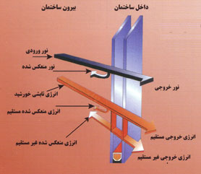
حفظ انرژی محیط زیست: مقایسه ضریب انتقال حرارت (K) برای شیشه های مختلف که در پنجره ساختمانها استفاده میشوند و همچنین میزان مصرف سوخت سالانه که تولیدکننده گازهای زیان آور برای محیط زیست مانندSO2, CO2 میباشد. مبین این واقعیت است که استفاده از شیشه های دوجداره درساختمانها تا چه اندازه اهمیت دارد. میزان صرفه جویی سوخت برای یک آپارتمان مسکونی که حدودسی مترمربع پنجره داشته ودر آنها از شیشه دوجداره باگاز آرگون استفاده شده باشد، سالانه 1500لیتر میباشد که دراین حالت تولیدگازهای آلاینده نیز تا حدود70 درصدکاهش میابد.
مزایای استفاده از شیشه دو جداره

Slide 15
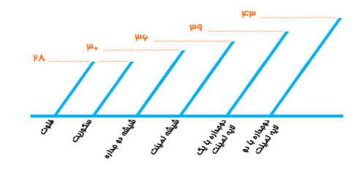
کاهش آلودگی صوتی: متوسط تقریبی شدت سروصدا درشهرهای بزرگ درحدود 65 تا70 دسیبل میباشد این درحالی است که شدت صوت مجاز برای بیمارستانها و محیطهای یاز این نوع حداکثر 38 دسیبل میباشد. باتوجه به جدول زیر مشخص میگردد در پنجره های این اماکن لزوما باید از شیشه های دوجداره سود بُرد.

Slide 16
در این جدول K برحسب وات متر مربع- درجه کلوبن و مصرف سوخت بر حسب لیتر در سال میباشد. متر مربع پنجره
نوع شیشه
میزان سوخت | ضریب انتقال (K)حرارت | گاز بین دولایه | فضای بین دو لایه | ضخامت 4 میلیمتر
63 | 2/5 | - | - | یک لایه
31 | 5/2 | هوا | 6 میلیمتر | دولایه ساده
17 | 4/1 | هوا | 6 میلیمتر | دولایه، یک لایه رفلکس
17 | 4/1 | هوا | 12تا16 میلیمتر | دولایه ساده
13 | 1/1 | آرگون | 12تا16 میلیمتر | دولایه ساده
12 | 1 | کریپتون | 12تا16 میلیمتر | دولایه ساده
11 | 9/0 | گزنون | 12تا16 میلیمتر | دولایه ساده

Slide 17
نوع شیشه
میزان کاهش صدا دسی بل | گاز بین دو لایه | فاصله بین دولایه | ضخامت 4 میلیمتر
24 | - | - | یک لایه
33 | هوا | 12 میلیمتر | یک لایه
35 | گاز بی اثر | 12 میلیمتر | دولایه
48 | گاز بی اثر | 18 میلیمتر | دولایه

Slide 18
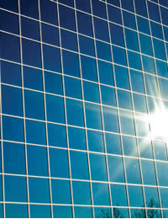
شيشه انعکاسي (reflex) در اين نوع شيشه‌ها ، يک سطح شيشه با يک پوشش منعکس کننده نور و حرارت از جنس فلز يا اکسيد فلزي داراي اين خاصيت پوشانده مي‌شود. اين نوع شيشه‌ها ، نور خورشيد را منعکس مي‌کنند و در کاهش حرارت و درخشندگي نور موثر هستند. اگر در روشنايي روز از بيرون به شيشه انعکاسي نگاه کنيم مشاهده مي‌کينم که تصاوير اطراف را مانند آينه باز مي‌تاباند و اگر از داخل به بيرون نگاه کنيم، شيشه کاملا شفاف خواهد بود.

Slide 19
ضريب انتقال حرارت U-value : پارامتري است كه مقدار انتقال حرارت از هر جسم را نشان مي‌دهد و براي بيان ميزان عايقكاري شيشه نيز بكار مي‌رود. شامل انتقال حرارت هدايتي، جابجايي و تابشي براي يك پنجره در شرايط محيطي مشخص مي‌باشد. ضريب انتقال حرارت هر‌چه كوچك‌تر باشد به معني انتقال حرارت كمتر و در نتيجه عايقكاري بيشتر است.

Slide 20
شيشه‌هاي پوشش‌دار، كنترل‌كننده انرژي (Low-E) امروزه در كنار بحث عايقكاري حرارتي در بخش‌هاي مختلف ساختمان، به استفاده از پنجره‌هاي دو‌جداره تاكيد مي‌گردد كه داراي شيشه‌هاي معمولي هستند، در صورتي كه استفاده از شيشه Low-E در يكي از جدار‌ه‌هاي پنجره دو‌جداره يا شيشه‌هاي طلقي (Laminate)، باعث كاهش چشمگيري در تبادل انرژي ساختمان با فضاي بيرون مي‌گردد. شيشه‌هاي كنترل‌كننده انرژي يا Low-Emissivity كه در فارسي به شيشه كم گسيل ترجمه شده است، شيشه‌اي است كه انتقال حرارت بسيار كمتري نسبت به شيشه معمولي دارد و مانند يك عايق حرارتي شفاف عمل مي‌كند.

Slide 21
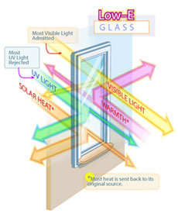
عملکرد شیشه های (Low-E) اين نوع شيشه‌ها اجازه عبور بخش مرئي طيف نور خورشيد را مي‌دهند اما طيف حرارتي ( امواج مادون قرمز ) و امواج مضر ( ماوراء بنفش ) را منعكس و فيلتر مي‌كنند. اين شيشه‌ها انتقال حرارت ناشي از اختلاف دما كه تركيبي از پديده هاي هدايت، جابجايي و تابش است و در پارامتر U-Value نشان داده مي‌شود را به مقدار زيادي كاهش مي‌‌دهند و همچنين انتقال حرارت تابشي ( كسب انرژي خورشيد ) را نيز تحت كنترل دارند كه در پارامتر G-Value يا SHGC نشان داده مي‌شود.

Slide 22
پارامتر‌هاي مورد نظر در ارزيابي شيشه‌هاي Low-E (Visible Transmittance) عبور نور مرئي : اين پارامتر در ارزيابي پنجره‌هاي كارآمد انرژي از نقطه نظر تامين نور ساختمان مفيد است. مثلاً در مناطقي كه نور خورشيد كم است مسلماً بايد از شيشه‌هايي استفاده كنيم كه قابليت عبور نور بيشتري داشته باشد و بالعكس در مناطقي كه نور خورشيد زياد است براي جلوگيري از تابش شديد نور خورشيد به داخل ساختمان بايد از شيشه‌هايي كه عبور نور كمتري دارند استفاده كرد. اين مسئله در مورد پنجره‌هاي شمالي ـ جنوبي و شرقي ـ غربي هم صدق مي‌كند، مثلاً شيشه پنجره‌اي كه در ضلع شرقي يا غربي ساختمان است بهتر است داراي عبور نور كمتري باشد و شيشه مناسب براي پنجره‌هاي شمالي بايد درصد عبور نور بيشتري داشته باشد.

Slide 23
ضريب انتقال حرارت (U-factor) يا (U-value) :
 | شيشه تك جداره ساده | شيشه دو‌جداره ساده | شيشه دو‌جداره جاوي يك جدار شيشه Low-E
ضريب انتقال حرارت | 6 | 2.5 الي 3 | 1.1 الي 1.3

Slide 24
ضريب كسب حرارت خورشيدي (SHGC): در بعضي متون به G-value مشهور است. بيان‌كننده عبور حرارت و انرژي خورشيد از شيشه مي‌باشد. بدون توجه به دماي خارج، حرارت مي‌تواند از ميان شيشه به وسيله تابش مستقيم يا غير‌مستقيم خورشيد ( به صورت انعكاس از زمين يا سطوح ديگر ) نيز كسب شود. عليرغم اينكه كاهش تابش نور خورشيد از درون پنجره در برخي از آب و هوا‌ها و در بعضي فصول به نفع ماست، اما در فصل زمستان ماگزيمم بودن كسب حرارت خورشيدي مي‌تواند بسيار مفيد باشد. به همين خاطر شيشه‌هاي Low-E در چندين نوع توليد مي‌شوند كه عليرغم اينكه همگي داراي U-value پايين هستند اما SHGC متفاوت دارند كه اين امر باعث عملكرد بهتر آنها در مناطق آب و هوايي متفاوت خواهد گرديد. كمتر يعني حرارت خورشيدي كمتري از پنجره عبور مي‌كند و برعكس.

Slide 25
فرض كنيد در زمستان دماي بيرون صفر درجه سانتيگراد است و مي‌خواهيد دماي ساختمان را 21 درجه حفظ نمائيد. اگر پنجره شما شيشه 4 ميليمتر تك جداره معمولي باشد كه مقدار U-value آن 6 است، به ازاي هر متر‌مربع شيشه، شما به W 126=6*21 در ساعت انرژي حرارتي نياز داريد. در مورد شيشه دو‌جداره معمولي كه مقدار ‌U-value آن 3 است، W 63=3*21 انرژي حرارتي نياز داريد در صورتي كه در مورد شيشه Low-E كه مقدار U-value آن 1/1 است، W 1/23=1/1*21 انرژي حرارتي نياز است كه 80% كمتر از شيشه معمولي مي‌باشد. بنابراين در زمستان سوخت كمتر و در نتيجه هزينه كمتري جهت گرم نگه داشتن ساختمان مورد نياز مي‌باشد. اين صرفه‌جويي مي‌تواند براي فصول گرم نيز در نظر گرفته شود.

Slide 26
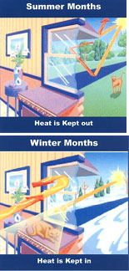
مزاياي استفاده از شيشه Low-E آسايش حرارتي در زمستان آسايش حرارتي در تابستان كاهش هزينه سالانه انرژي هزينه كمتر براي تاسيسات گرمايشي و سرمايشي جلوگيري از ورود اشعه‌هاي مضر خورشيد تامين روشنايي مناسب براي ساختمان كاهش هزينه مورد نياز براي روشنايي جلوگيري از بخار كردن شيشه در فصول سرد سال

Slide 27
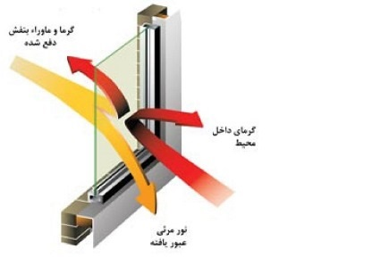
ویندو فیلم های تابشی با نصب این برچسب شیشه یا ویندوفیلم بر روي پنجره هاي ساختماني می توان 52 درصد از حرارت تشعشی خورشید را بازتاب نمود. همچنین این برچسب با بازتابش بیش از 99% از اشعه ماورا بنفش، به ميزان بسيار زيادي از آسيب رسيدن به پوست، چشم و رنگ پريدگي وسايل و تجهيزات ساختمان جلوگيري مي نماید.
دریافت تابش

Slide 28
ویندوفیلم های ساختمانی و اتومبیلی دارای انواع رفلکس ، شفاف و مات و در رنگهای مختلف می باشند و قادرند به تنهایی تمامی معایب شیشه را برطرف نموده و مزایای زیر را در شیشه ها ایجاد نمایند: • کاهش ميزان ورود گرماي تابشي خورشيد تا 80% • افزایش ضریب ایمنی و امنیت و مقاوم سازی در برابر حوادث غیرمترقبه • جلوگیری از ورود اشعه مضر فرابنفش UV وجلوگیری از سرطان پوست و محافظت از پرده ، مبل ، فرش و اثاثیه منزل در مقابل پریدگی رنگ و پوسته شدن لوازم پلاستیکی • جلوگیری از ورود نورهای شدید و خیره كننده خورشید و تأمین آسایش افراد • افزایش ضریب ایمنی و امنیت و مقاوم سازی در برابر حوادث غیرمترقبه • افزایش زیبایی و جلوه ساختمان • ضد خش و قابل شستشو

Slide 29
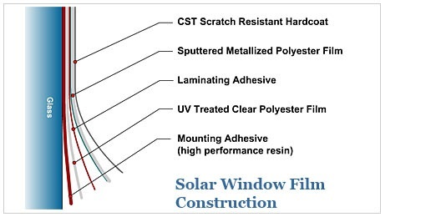
برچسب شیشه ساختمانی، پوششي نازك به ضخامت 50 میکرون متشكل از چندین لايه است که این لایه ها شامل لايه چسب (جهت چسبانيدن ویندو فيلم به شيشه)، لايه بازدارنده اشعه ماوراء بنفش، لايه فلزپوش (جهت دفع حرارت اشعه هاي خورشيد)، لايه استحكام بخش و رنگي، و لايه مقاوم در برابر سایش و خش می باشند که از سمت داخل پنجره و بدون نياز به تعويض شيشه يا خروج آن از قاب، براحتی قابل نصب است.

Slide 30
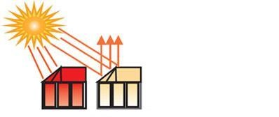
لایه فلزپوش بكار رفته در ساختار ویندوفیلم باعث می شود تا بخش اعظم اشعه گرمای خورشید به محیط خارج بازتابش شود. لازم به ذكر است كه بیشتر گرمای ورودی از طریق پنجره ها بوسیله تابش می باشد و این موضوع هزینه های سرمایش ساختمان را به شدت افزایش می دهد. اما با استفاده از ویندوفیلم می توانیم با بازتابش گرمای خورشید، هم هزینه های اولیه (خرید دستگاههای خنك كننده) و هم هزینه های ثانویه سرمایش (برق مصرفی) را كاهش داده و استهلاك دستگاهها را نیز كمتر كنیم.

Slide 31
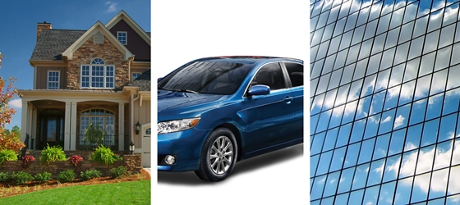
ویندوفیلم اتومبیلی باعث آسایش و راحتی وایمنی بیشترسرنشینان خودرو میگردد و دارای خواص ذیل میباشد: • کاهش دمای خودرو با جلوگیری ازتابش اشعه حرارتی خورشید تاحدود 45% • جلوگیری از ورود اشعه مضر فرابنفش تاحدود 99% وجلوگیری از سرطان پوست و محافظت از داشبورد و رنگ روکش صندلی ها • کاهش نور زننده چشم (خورشید در روز و خودروهای دیگردر شب ) • افزایش ایمنی وامنیت سرنشینان خودرو در برابر شیشه های شکسته و پرتاب شده در موقع بروز حوادث • زیبا وسفارشی شدن خودرو با انتخاب رنگهای مناسب ویندو فیلم

Slide 32
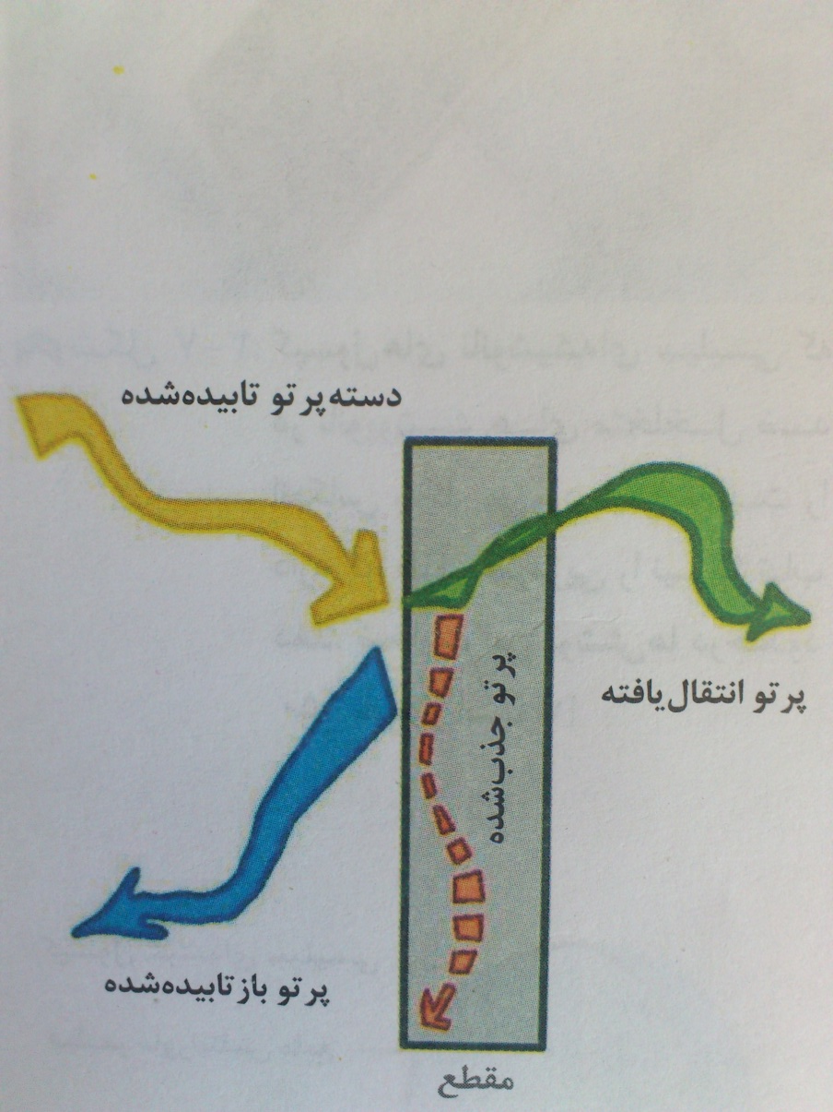
همان گونه که درعلم فیزیک مطرح میشود هنگامی که امواج به سطوح می رسند بسته به شفافیت وویژگیهای سطح به سه دسته منشعب میشوند،(شکل 7-1)مقداری از امواج ،از جسم گذر کرده و رد می شوند ،بخشی دیگر به آن جذب می شوند و مقداری از امواج نیز از روی سطح،بازتابیده میشود .
نانو شیشه ها

Slide 33
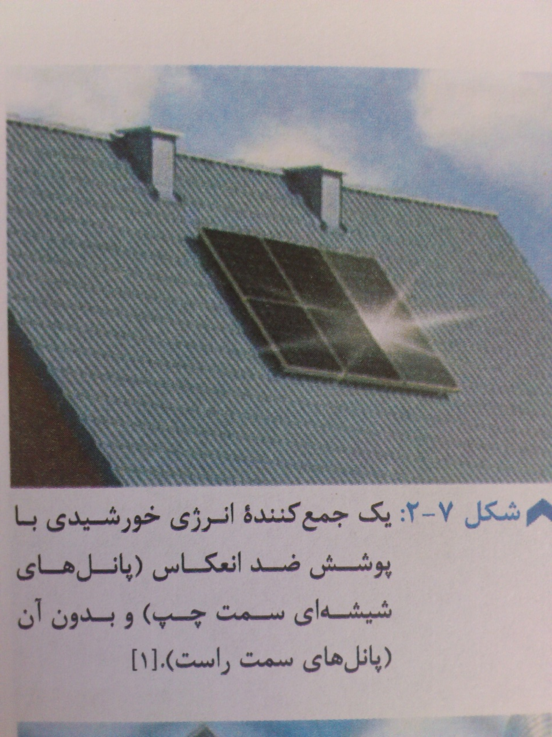
شیشه های ضد انعکاس در پاره ای از کاربرد های معماری،انعکاس نور از شیشه ها ،عاملی نا مطلوب تلقی شده و از کیفیت زیبایی شناختی و آسایش حرارتی فضا میکاهد.از این رومتخصصان حوزه نانو مواد ،پژوهش هایی را پیرامون شیشه هایی آغاز کردند که انعکاس نور از روی آنها به حداقل ممکن برسد . افزون بر همه اینها نانو پوشش ها از عمر مفید بیشتری نسبت به نمونه های سنتی برخوردار بوده و کمتر در معرض جذب آلودگی ها و کثیف شدن قرار می گیرد .همچنین نانو شیشه های ضد انعکاس ،در مقایسه با شیشه های سنتی از مقاومت بیشتری در برابر سایش برخوردار است .

Slide 34
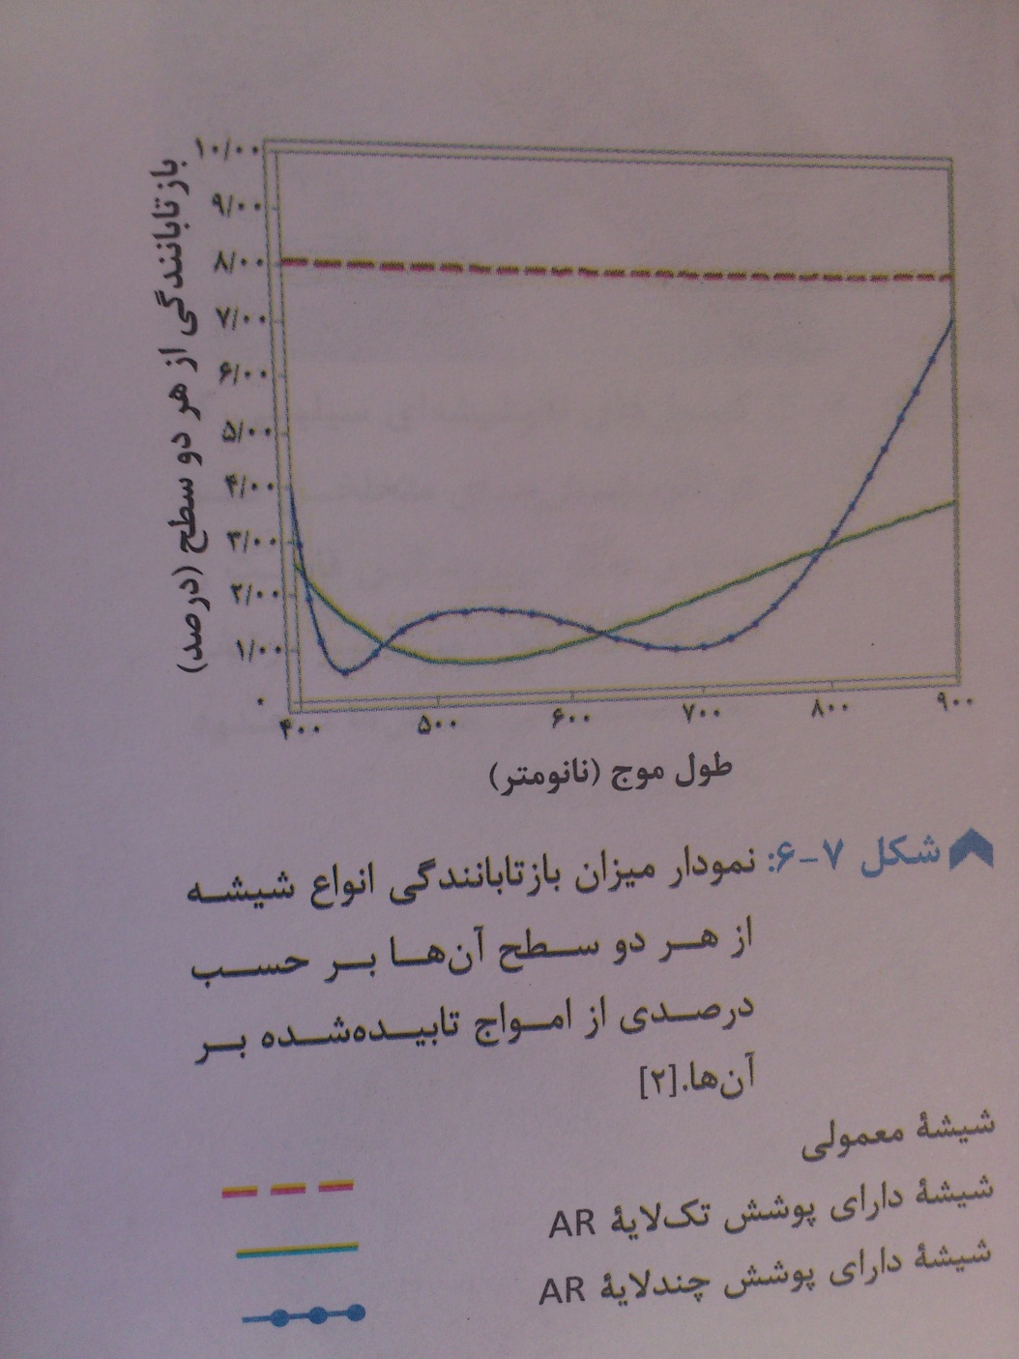
برای دستیابی به شیشه های ضد انعکاس ،2 روش وجود دارد روش نخست عبارت است از کشیدن یک لایه پوشش ضد انعکاس (آنتی رفلکشن) متشکل از یک لایه بسیار نازک از سیلیکای با تخلخل زیاد است .به طور متوسط میزان پرتو های نور بازتاب یافته از سطح این نوع شیشه ها ،در حدود 1در صد و حجم پرتو های گذر کرده از آن بیش از 99درصد است (شکل 7-6).

Slide 35
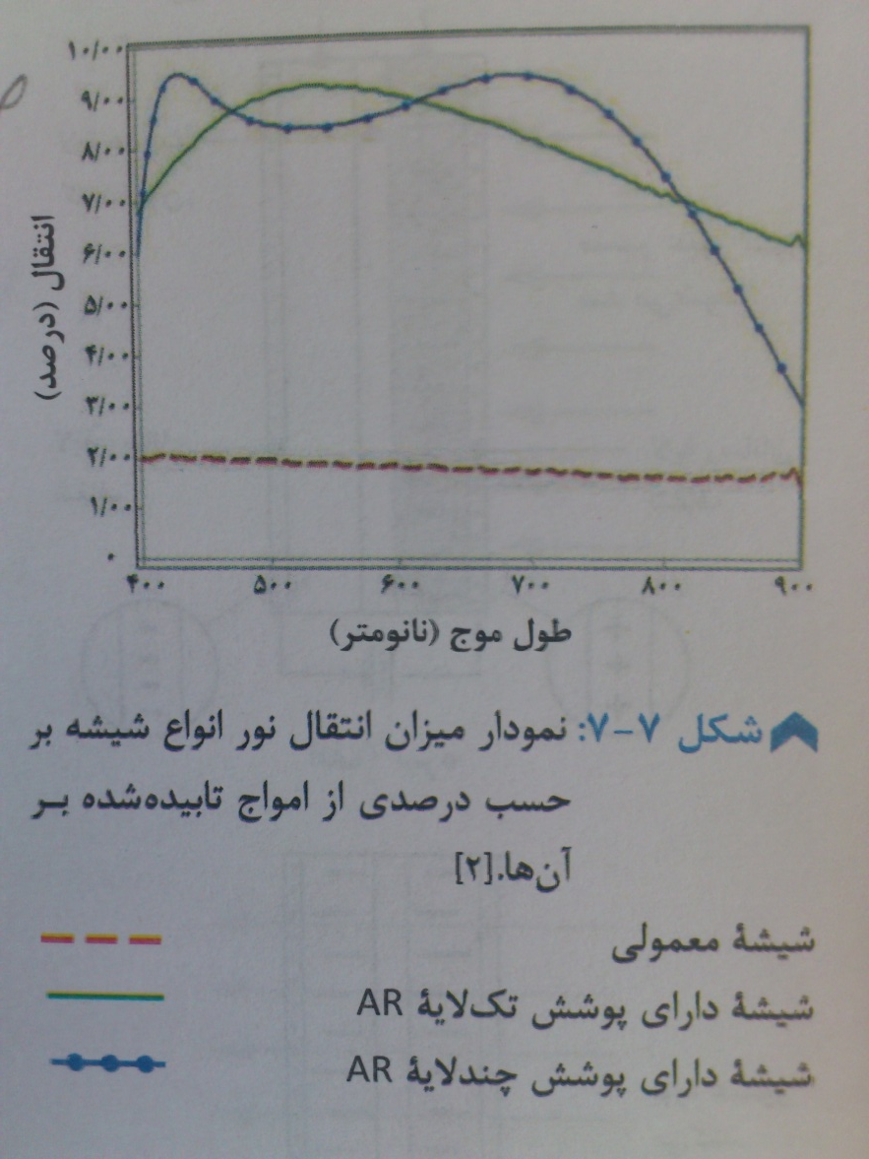
روش 2 به این ترتیبب است که به کمک پوششهای چند لایه از مواد نیمه مایع –نیمه ژلاتینی می توان برای شیشه این امکان را فراهم کرد که با طیف طول موج های تابیده شده به خود،به گونه ای انتخابی برخورد کند . علاوه بر آن ،محصول روش دوم به وسیله آب و دیگر ذرات آلی ،خیس نشده و به راحتی قابل تمیز شدن است .به طور متوسط میزان اشعه بازتابیده شده از روی این شیشه ها ،کمتر از 1.6درصد (طیف طول موج بین 450تا 650نانومتر)و میزان امواج عبور کرده از آن بیش از 98درصد است . از دیگر نکات بارز چنین پوششهایی ،این است که بر خلاف شیشه های معمولی ،زاویه برخورد پرتو با شیشه ،تاثیر زیادی بر نحوه انعکاس یا عبور ان نمیگذارد وبه ازای زاویه تماس از0تا 75درجه ،در میزان انتقال پرتوها از شیشه ،تنها بین 5تا8درصد تغییر به وجود میاید (شکل 7-7).

Slide 36
شیشه های ضدآفتاب بیشتر شیشه ای که در ساختمان استفاده میشود، درجبهه ی بیرونی ساختمان قرار میگیرد واز این رو ،کنترل نور وحرارت وارد شده به بنا ازاین راه انجام شده وشیشه ها نقش بسیار مهم و پر رنگی در پایدار بودن (زیست محیطی )ساختمان ایفا خواهد کرد . مفهوم شیشه های ضد آفتاب در ساختمان ،به این معناست که این شیشه ها میتوانند از جذب گرمای نا مطلوب ناشی ازتشعشع پرتوههای نور خورشد پیشگیری کنند . این مهم که بویژه در تابستان ودر کشورهای با آسمان آفتابی همچون کشور ما حائز اهمیت است ، به وسیله دو نمونه از شیشه های موسوم به خود تیره شونده ممکن خواهد شد : 1- شیشه الکتروکروماتیک 2- شیشه فتوکروماتیک

Slide 37
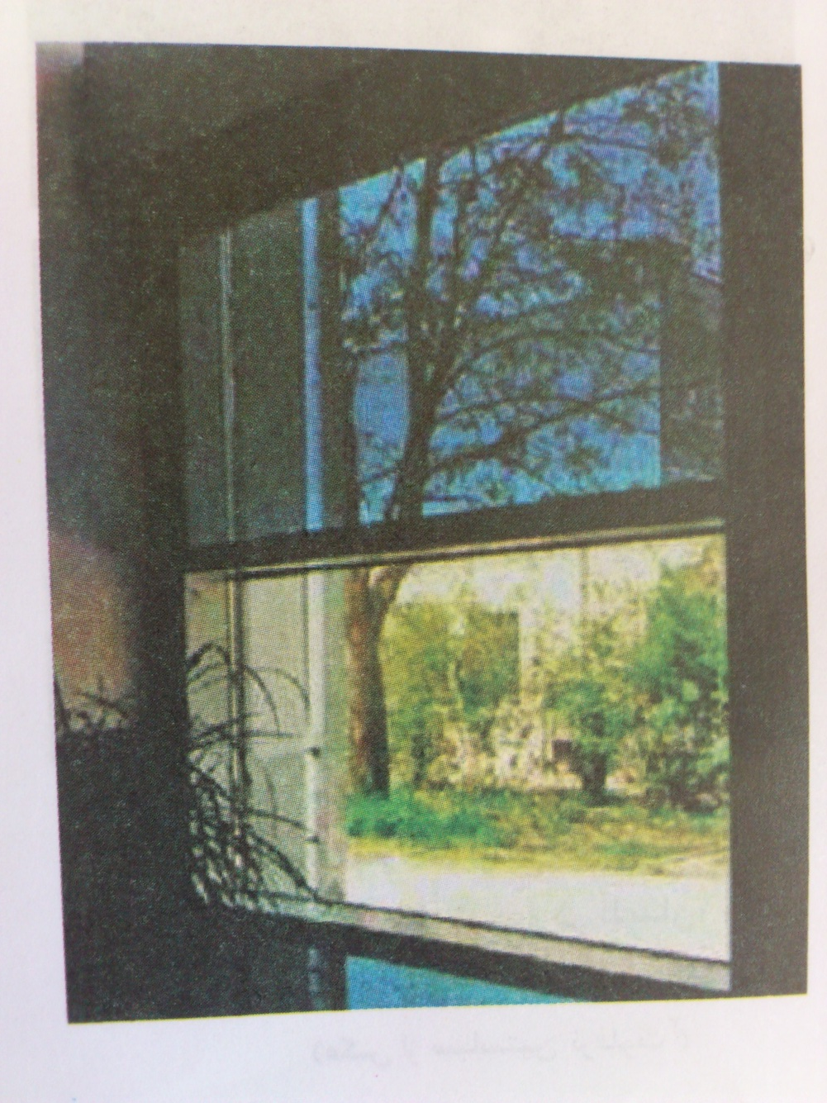
شیشه الکتروکروماتیک ظهور فناوری نانو ،زمینه ساز استفاده از نوعی شیشه ای الکتروکروماتیک نوین در ساختمان شد . اولین ومهمترین وجه تمایز بین محصولات جدید و نمونه های قدیمی تر ،در این است که در محصولات جدید تنها فشار دادن یک دکمه برای ایجاد تغییر در میزان انتقال نور از شیشه و تغییر از وضعیتی به وضعیت دیگر ،کافی است و مانند نمونه های قدیمی نیازی به برقراری دایم جریان الکتریکی (تاهنگامی که بخواهیم شیشه تیره بماند)نیست .به این معنا با فشار دادن یک کلید ،شیشه از حالت شفاف خارج شده وتیره میشود و با فشار دکمه ای دیگر به وضعیت قبلی باز میگردد .

Slide 38
از دیگر وجوه برتری نانو شیشه های ضد آفتاب امکان برقراری سطوح مختلفی از انتقال پرتوها به وسیله ی میزان متفاوتی ازتیرگی است. سازوکار انجام این فرایند در نانو شیشه ها،به این ترتیب است که انرژی الکتریکی اندکی برای تغییر رنگ لایه های فوق نازک نانو پوشش های روی شیشه کافی است.این انرژی الکتریکی مورد نیاز،در حداقل مقدار ممکن است .در حالت کلی می توان عملکرد الکتروکروماتیک شیشه را بادیگر مشخص هایی نظیر شیشه های ایمنی مورق عایق صوت و حرارت تلفیق کرد .

Slide 39
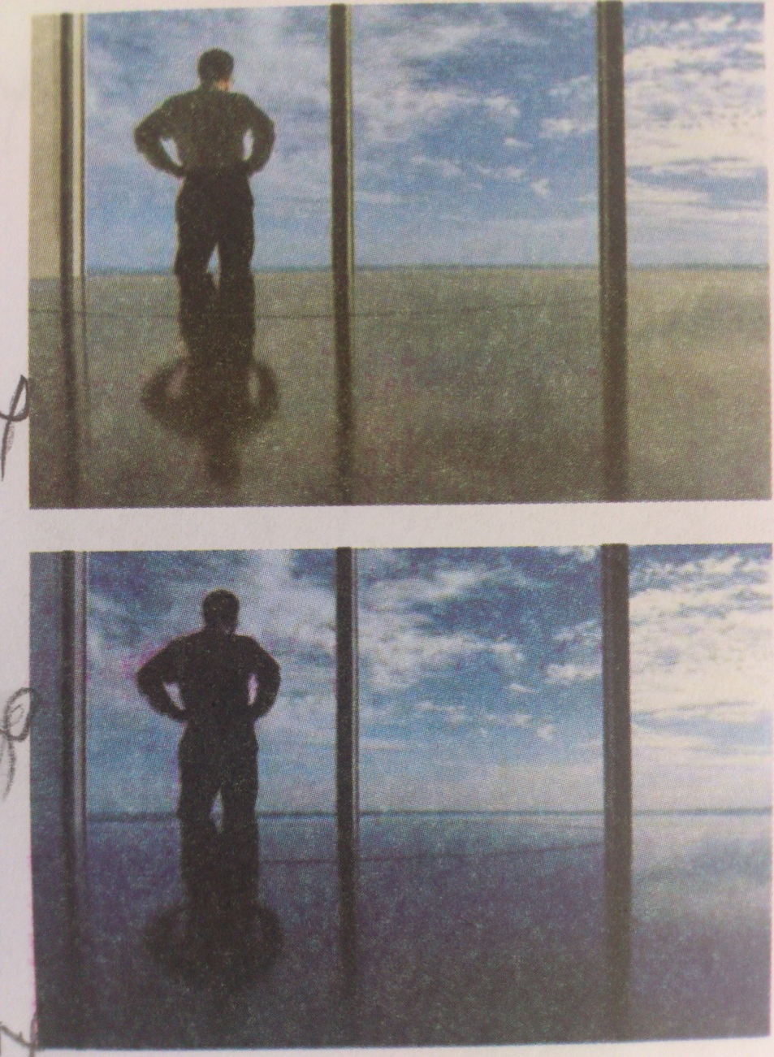
شیشه های فتوکروماتیک شیشه های فروکروماتیک یا فتوکرومیک (شکل7-11) که در شکل بالا شرح داده شد ،روش دیگری برای تیره شدن پانل های شیشه هستند .در این گونه شیشه ها ،خود نور خورشید باعث می شود تا شیشه به صورت خودکار تیره شود ودیگر نیازی به استفاده از انرژی الکتریکی نیست . انچه مسلم است این حقیقت است که برای هر دو نوع شیشه یاد شده ،دیگر نیازی به نصب پرده یا دیگر ادوات کور کننده نور نیست. بی تردید،نور عاری از درخشندگی وشدت زیاد و همچنین سایه مناسب ،از الزامات فضای داخلی دفاتر اداری دارای رایانه است .هر دو نوع شیشه پیش گفته این قابلیت را دارند که سایه ای جزیی ایجاد کنند و دیگر نیازی به پوشاندن کامل شیشه پنجره نباشد،در این حالت ،ارتباط بصری افراد داخل با دنیای بیرون هم قطع نمی شود.

Slide 40
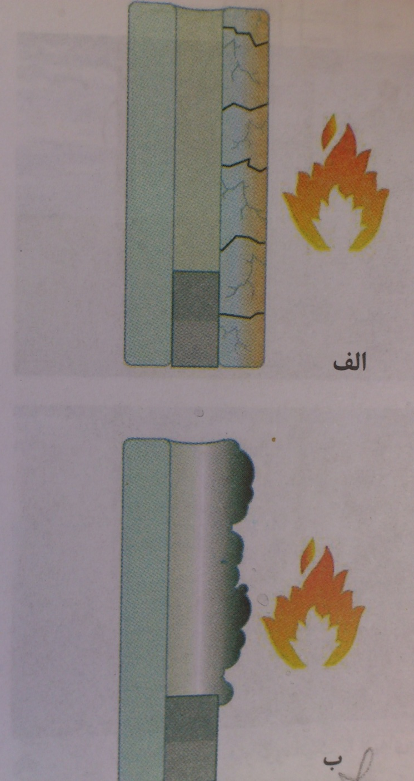
شیشه های ضد آتش تنها فاصله 3میلی متری بین جام های شیشه کافی است تا شیشه بتواند در حدود 120دقیقه در برابر شعله مستقیم اتش با دمای حدود 1000درجه سانتی گراد مقاومت کند . یکی از مزایای شیشه های ساخته شده به روش بالا (نسبت به سایر شیشه ها)،سبکی عالی آنها،امکان ساخت شیشه هایی نازک ولاغر به علاوه ویژگی های اپتیکی مناسب به همراه مدت زمان زیاد مقاومت در برابرآتش است. شکل (7-13): الف) جام شیشه معمولی در اثر تنش ایجاد شده از گرمای آتش می شکند ،ب)شیشه ی ضد آتش که لایه ی نانو بنیان داخلی آن،در اثر آتش سوزی،یک لایه محافظ عایق مات تشکیل می شود. به هنگام بروزآتش سوزی ،لایه مقاوم در برابر آتش ، به فرمی شبیه فوم ،منبسط شده و از انتشار و گسترش حریق جلوگیری کرده ومسیر های فرار از آتش را برای کاربران ساختمان و همچنین آتشنشان ها ایمن می کند . یکی از آثار مثبت جنبی این نوع محصول ،کیفیت عایق کردن صوتی آن است .

Slide 41
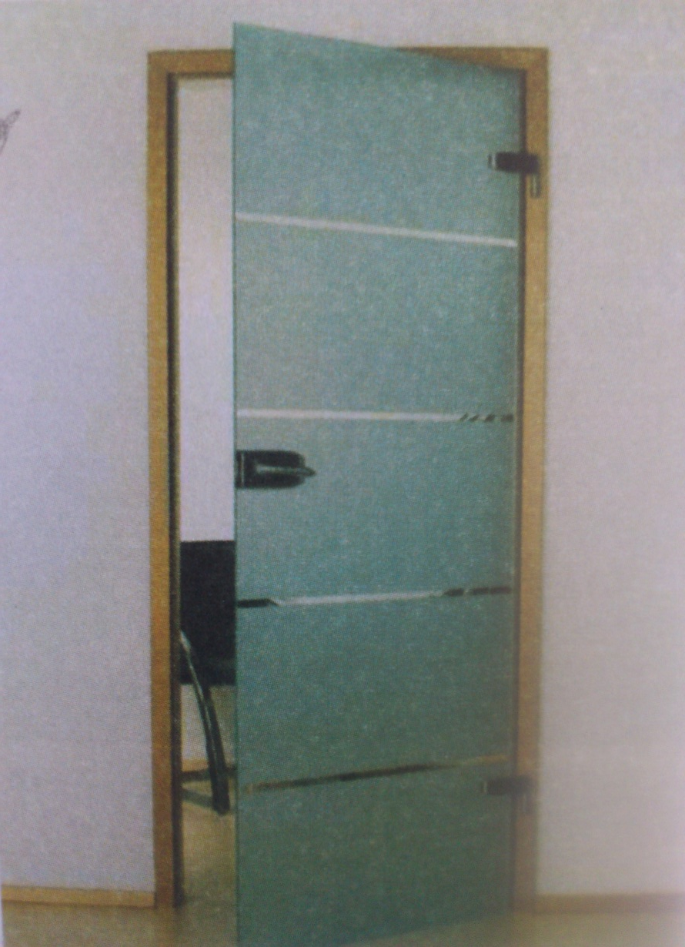
سطوح ضد اثر انگشت شیشه هایی با پوششی از یک لایه سیلیکونی که اگرچه اثر انگشت بر روی آنها برجای نمی ماند، اما شفافیت آن از بین میرود.

Slide 42
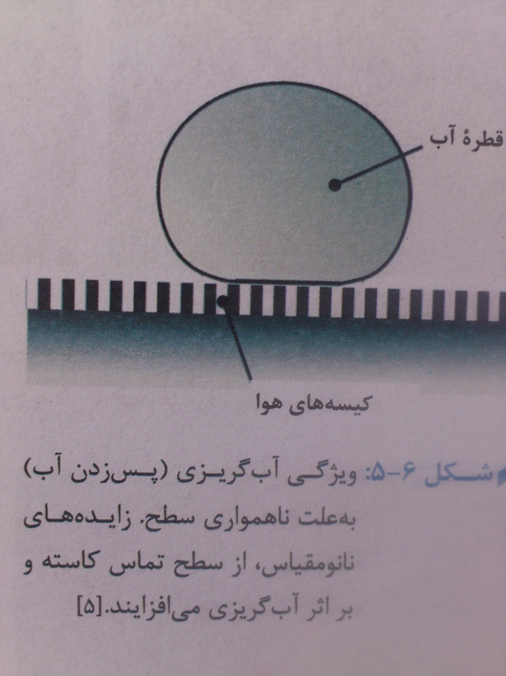
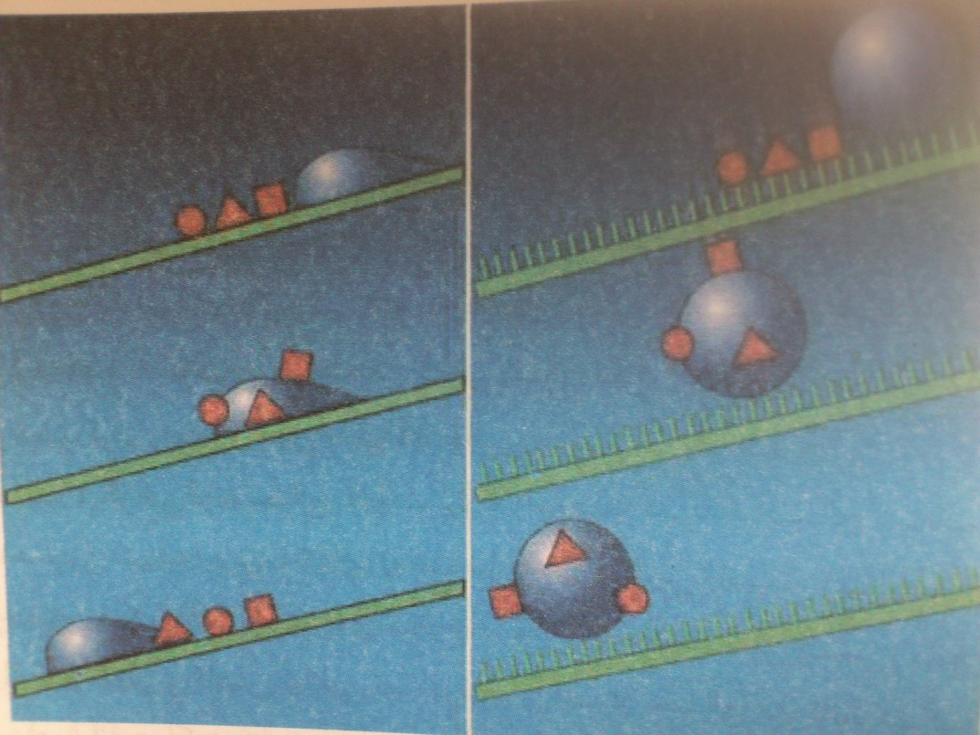
شیشه های خود تمیز شونده با الهام از برگ نیلوفر آبی سطح برگها دارای برآمدگیها و زایده هایی هستند که سبب میشوند سطح تماس آب با برگ کمتر شده و قطرات آب نتوانند بر روی آن باقی بمانند .

Slide 43
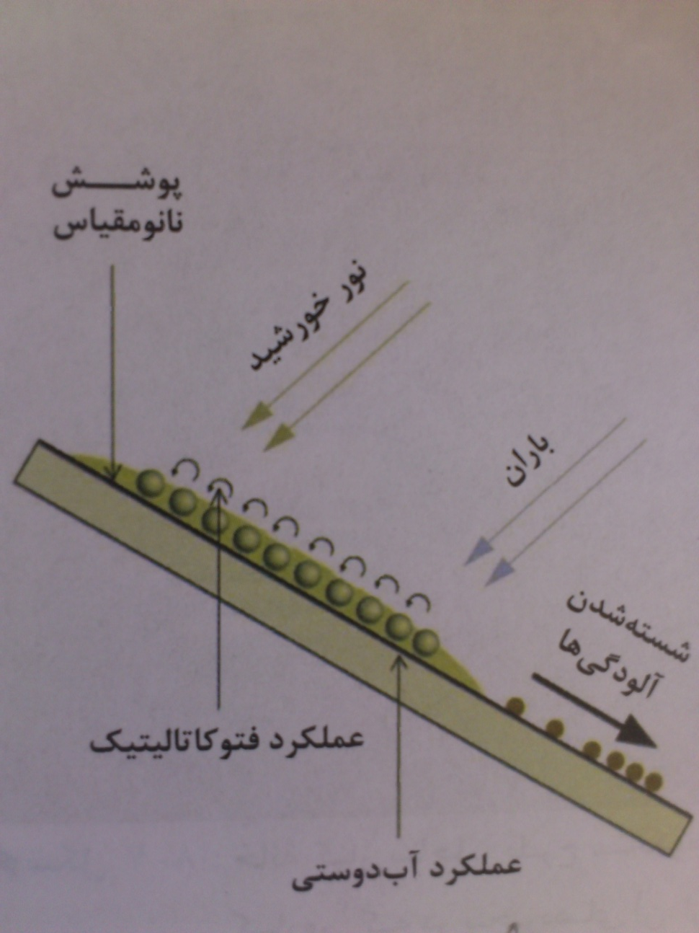
شیشه های خود تمیز شونده و آسان تمیز شونده پوشش نازک دی اکسید تیتانیوم که عملکرد های توام فتوکاتالیزوآب دوستی را نشان می دهد.هنگامی که این نانوپوشش در معرض تابش نور خورشید واقع می شود،فرایند فتوکاتالیز،موجب اکسید شدن و تجزیه ذرات نشسته بر روی شیشه می شود.سپس هنگامی که شیشه در معرض شست و شو یا بارش باران قرار می گیرد،عملکرد آب دوستی نانو پوشش موجب می شود ، آنچه از تجزیه ی آلاینده ها بر جای مانده ،شسته شود.

Slide 44
البته از این نوع شیشه ها در صنایع دیگر نظیر خودرو سازی و هواپیما سازی نیز استفاده می شود .که از چهارچوب موضوع این مبحث خارج است .افزون بر اثر خود تمیز شوندگی ،در اغلب محصولات شرکت های یاد شده ،از اثر فتوکاتالیزبرای تجزیه باکتری ها ،قارچ ها،آلودگی هاوعواملی که سبب رنگ پریدگی شیشه می شوند،نیز استفاده شده است . کیفیت خود تمیزشوندگی در این شیشه ها،به کمک استفاده ازپوشش های به ضخامت چند نانومتر(در حدود 15نانومتر) میسر میشود که شفاف بوده و اثر فتوکاتالیز وآب دوستی را همزمان دارند.نانو ماده اصلی پوشش های شیشه،دی اکسید تیتانیوم است که در اثرتابش پرتوهای فرابنفش،سبب انجام واکنش های شیمیایی و اکسید شدن و تجزیه ها آلاینده ها میشود.

Slide 45
منابع : * نانوفناوری در معماری و مهندسی ساختمان ( تالیف دکتر گلابچی ) * اقلیم و معماری ( تالیف مرتضی کسمائی ) * وب سایت معمار آنلاین

